Slide 1

BÀI:
TRỒNG CÂY RAU, HOA (TIẾT 1)
Môn: Kĩ thuật
LỚP : 4

Slide 2

Vật liệu và dụng cụ
- Cây rau hoặc cây hoa .
Cào, dầm xới, bình tưới nước.
Luống đất hoặc chậu trồng cây.

Slide 3
HOẠT ĐỘNG 1: Tìm hiểu quy trình kĩ thuật trồng cây con
Bước 1: Chuẩn bị cây rau, hoa trước khi trồng.
-Tại sao phải chọn cây con khoẻ, không cong queo, gầy yếu, và không bị sâu bệnh, đứt rễ, gãy ngọn?
- Vì cây con đem trồng phải mập khoẻ, không bị sâu bệnh thì sau khi trồng mới nhanh bén rễ và phát triển tốt.

Slide 4

Bước 2: Chuẩn bị đất trước khi trồng.
-Cần chuẩn bị đất trồng cây con như thế nào?
- Đất trồng cây con cần được làm nhỏ, tơi xốp, sạch cỏ dại.

Slide 5
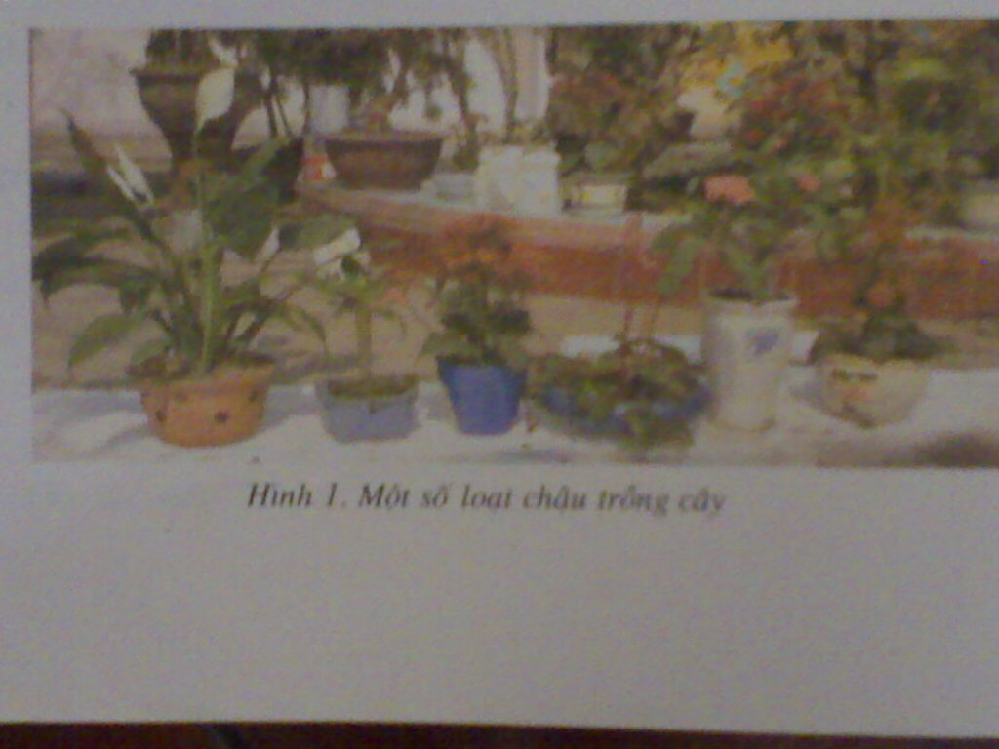
HOẠT ĐỘNG 2: Các cách trồng cây con
1. Trồng cây trên luống.
2. Trồng cây trong chậu

Slide 6
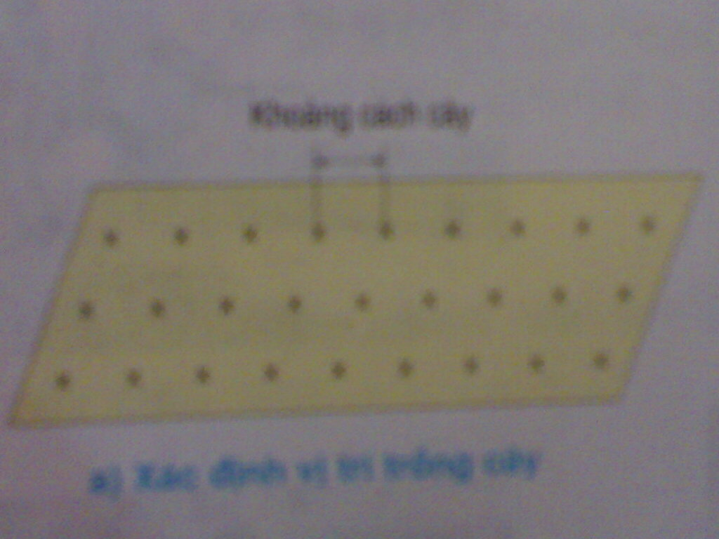
1. TRỒNG CÂY TRÊN LUỐNG.
Bước 1: Xác định vị trí trồng cây.
Khoảng cách cây

Slide 7
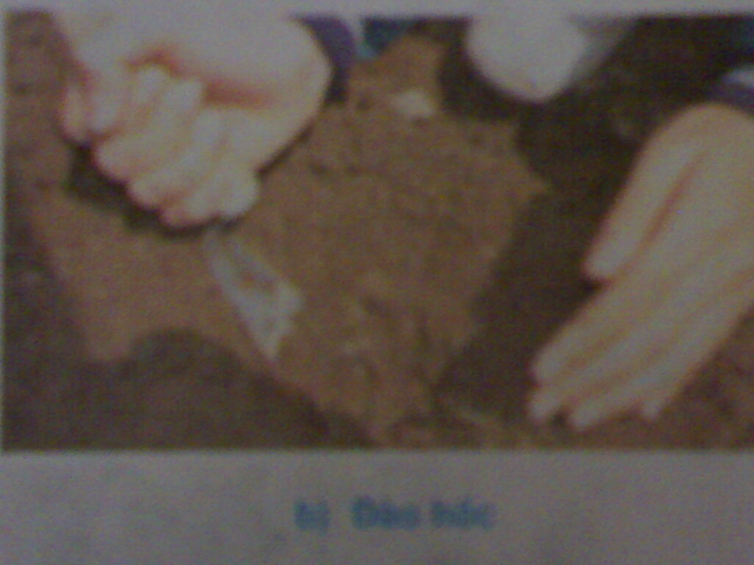
Bước 2: Đào hốc .

Slide 8
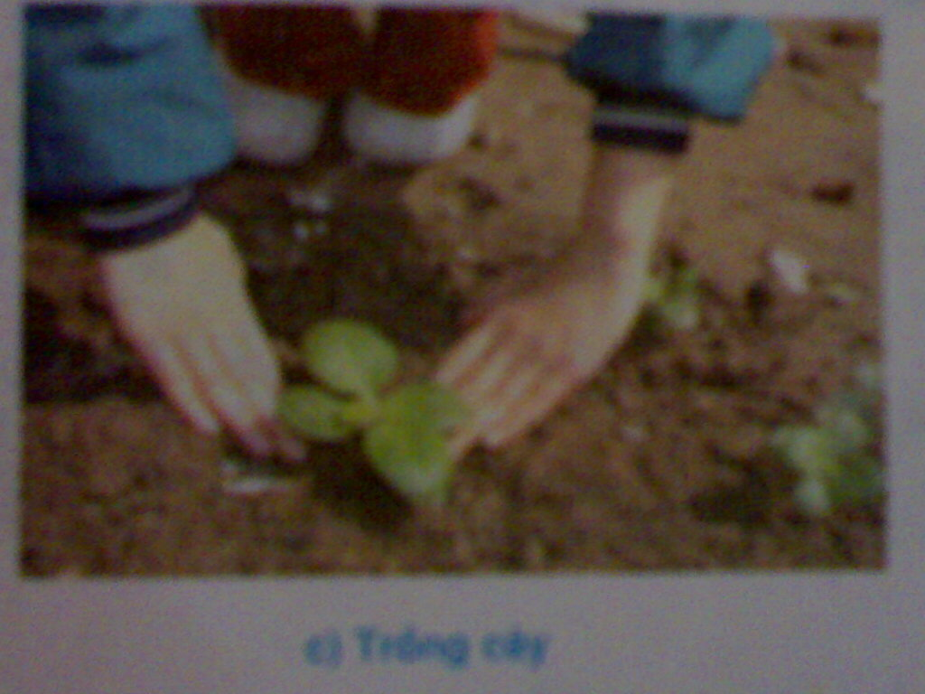
Bước 3: Trồng cây .

Slide 9
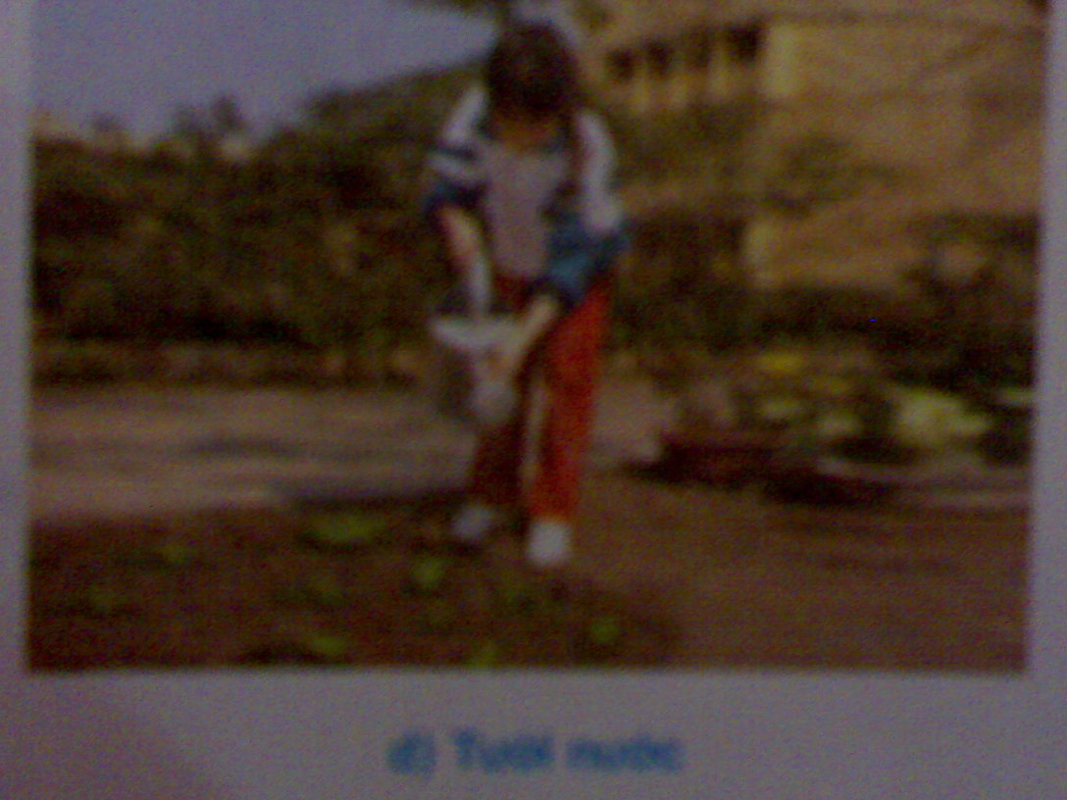
Bước 4: Tưới nước.

Slide 10
Câu hỏi: Khi trồng cây trên luống ta cần chú ý những gì?
Trả lời : Khi trồng cây trên luống ta cần chú ý:
- Khi đặt cây vào hốc không để cho rễ cây bị cong ngược lên.
- Sau khi trồng nên che cho cây từ 3 đến 4 ngày.

Slide 11

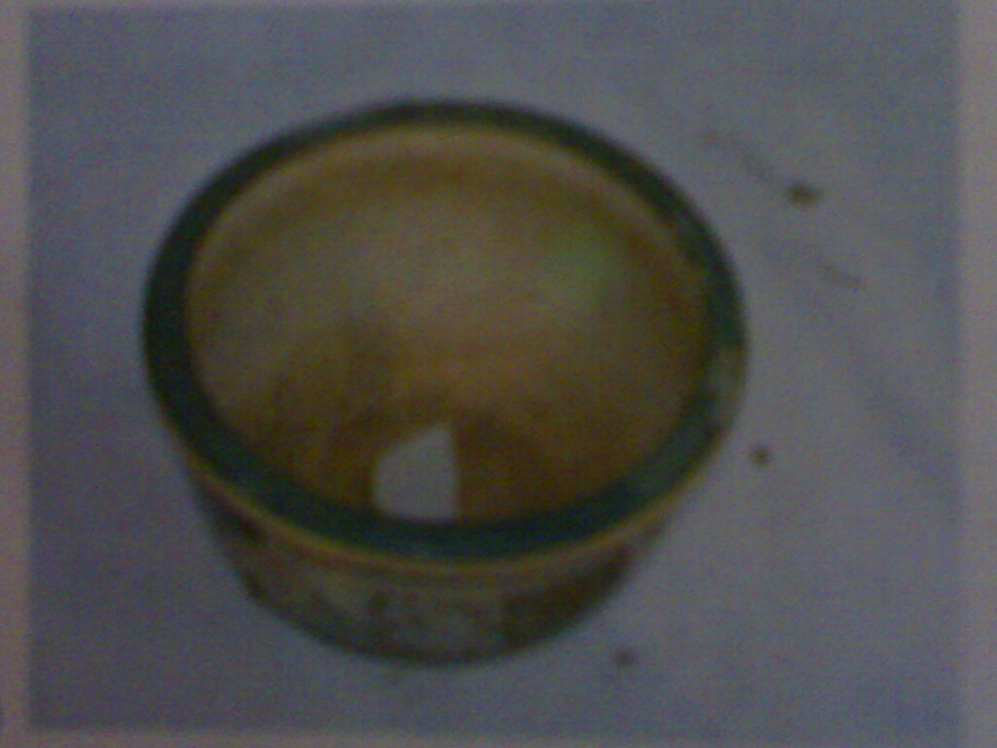
2. TRỒNG CÂY TRONG CHẬU.
Bước 1: Đặt mảnh sành hoặc ngói vỡ lên trên lỗ ở đáy chậu.

Slide 12

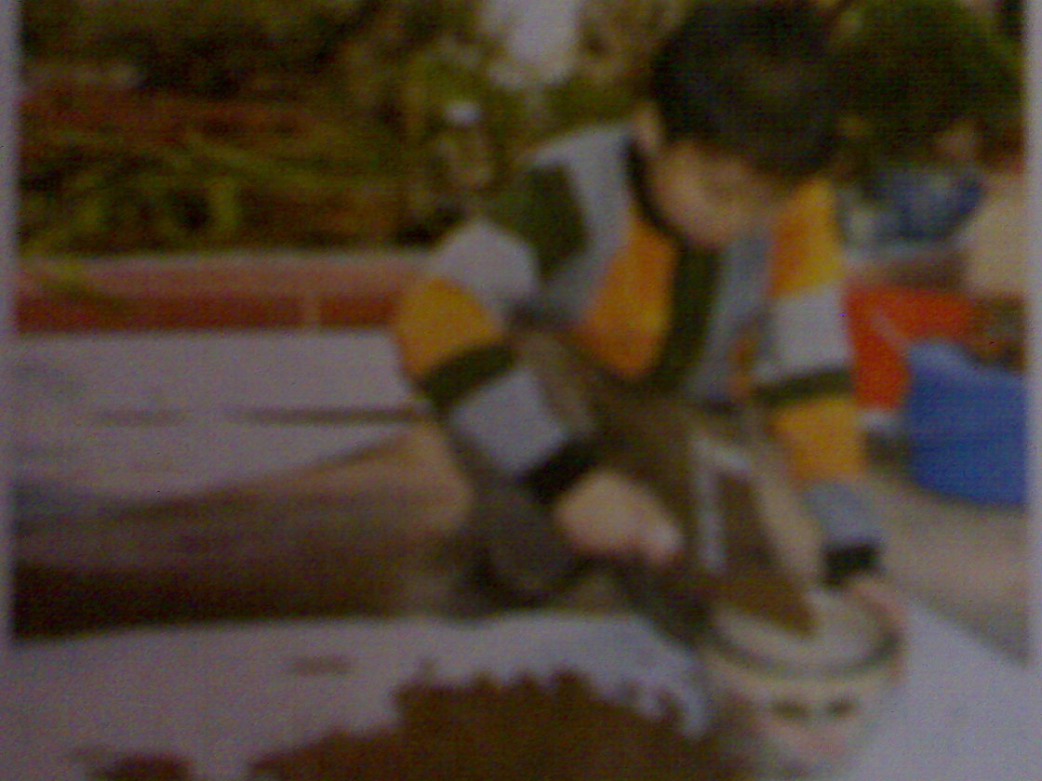
Bước 2: Cho đất vào chậu.

Slide 13
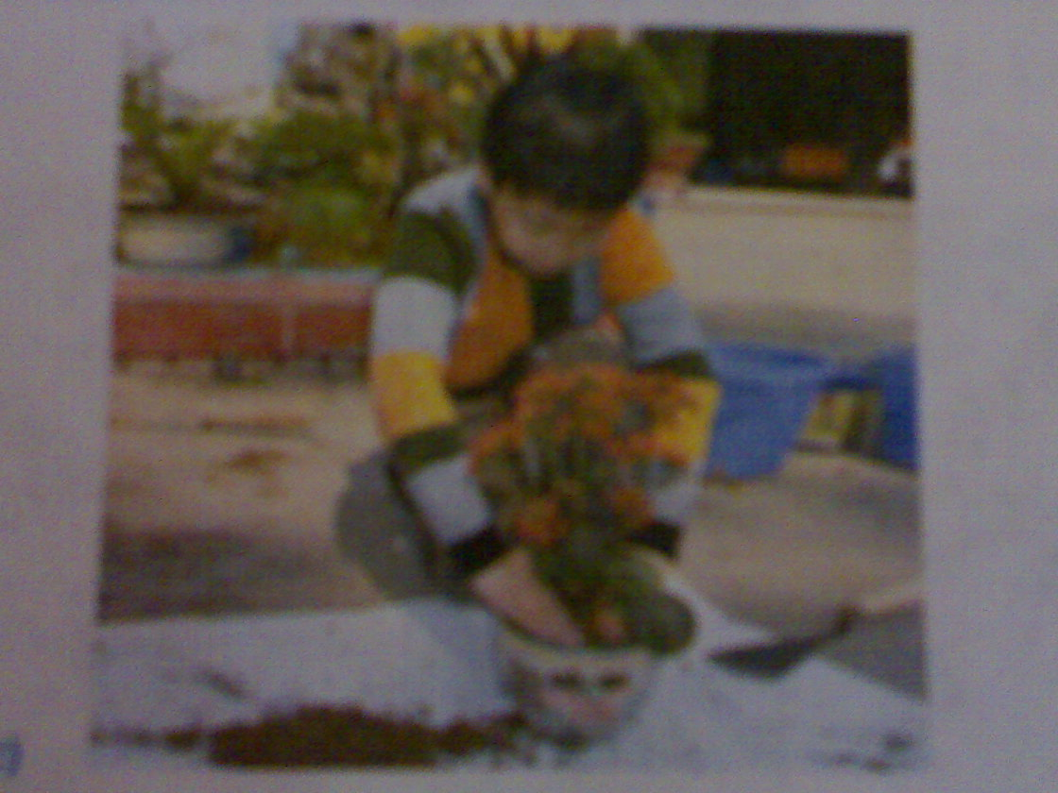
Bước 3: Đặt cây vào chậu và lấp đất.

Slide 14
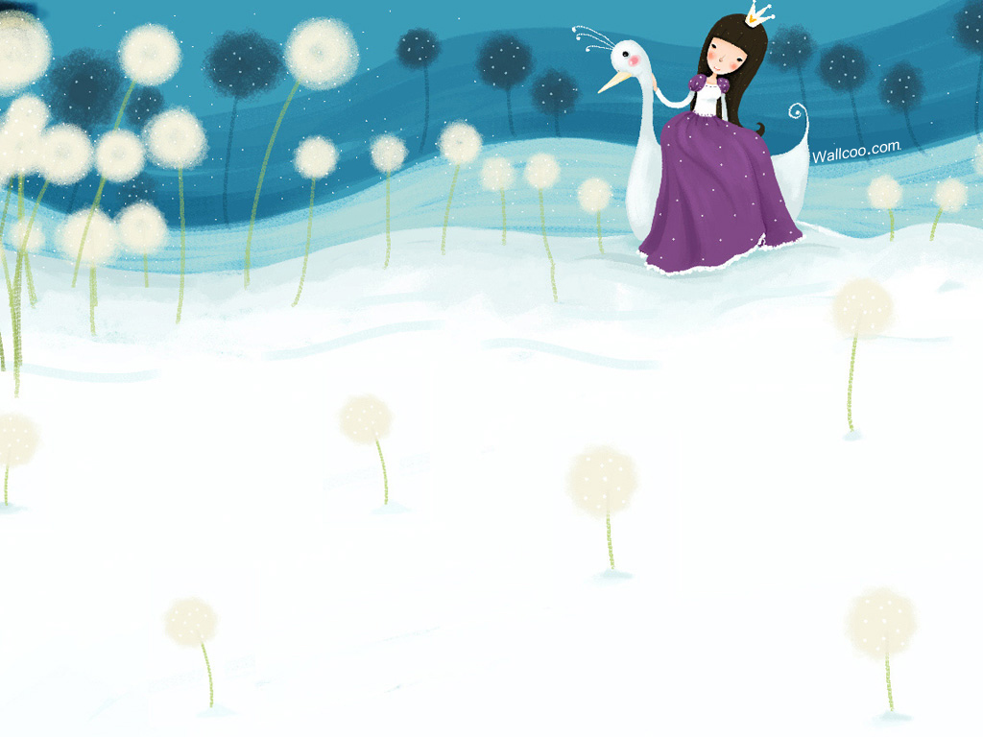
Bước 4: Tưới nước.

Slide 15
Câu hỏi: Taị sao phải tưới nhẹ nước quanh gốc cây mới được trồng?
Trả lời : Phải tưới nhẹ nước quanh gốc cây mới được trồng vì:
- Giúp cho cây không bị nghiêng ngả và không bị héo.

Slide 16

1 . Trước khi trồng rau, hoa phải tiến hành chọn cây con và làm đất.
2. Trồng cây rau, hoa được thực hiện theo trình tự sau:
a. Trồng cây trên luống: b. Trồng cây trong chậu:
Xác định vị trí trồng. * Đặt mảnh sành hoặc
Đào hốc mảnh ngói vỡ lên trên
Đặt cây vào hốc, vun đất lỗ ở đáy chậu.
và ấn chặt. * Cho đất vào chậu.
Tưới nước. * Đặt cây vào chậu và
lấp đất.
* Tưới nước

Slide 17

NHẬN XÉT VÀ DẶN DÒ
BÀI SAU : TRỒNG CÂY RAU, HOA
(TIẾT 2)

